Slide 1
I Workshop sobre Compras Centralizadas
COMPRAS COLABORATIVAS
Adriano Dutra Carrijo – CJU/SP
Egle M. Andrade de Souza Fukagawa – SAD/SP

Slide 2
PORQUE COMPRAS COLABORATIVAS?
A GÊNESE DO PROJETO COMPRAS COLABORATIVAS É A MESMA DA CRIAÇÃO DO GAP:
INCONFORMISMO COM A INEFICIÊNCIA;
PERCEPÇÃO QUE NÃO DÁ PARA CONTINUAR IGUAL;
ENERGIZAÇÃO PARA FAZER A ALGO NOVO
CO LABOR AÇÃO – ato de trabalhar junto.
Ação

Slide 3
COMPRAS COLABORATIVAS - ANTECEDENTES
Projeto de Troca de Informações e Compilação dos Dados pela CJU/SP:

Slide 5
XY/SP
Em a iniciativa contagiando...

Slide 6
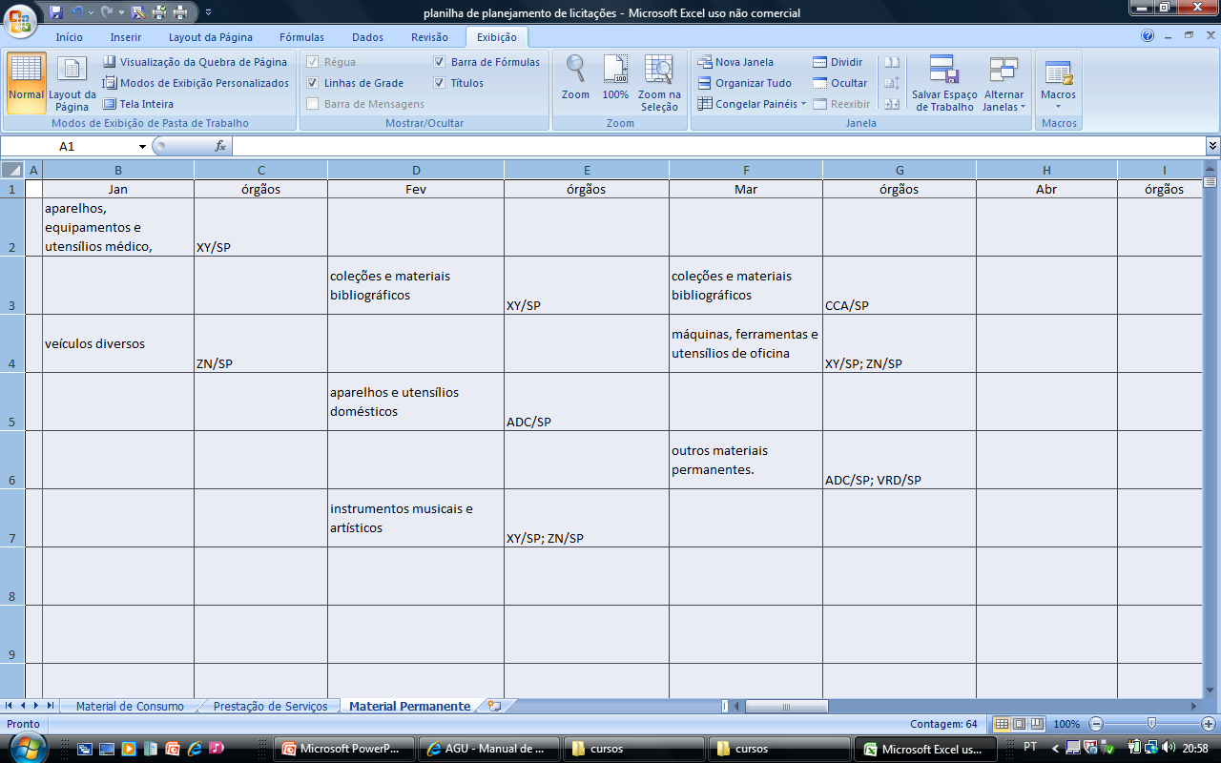
E onde existia 4 editais...
Com o sistema
de Registro de Preços
Podem restar apenas 2!
Com o tempo, o aumento de conhecimento mútuo gerará mais CONFIANÇA
Possibilidade de Troca de experiências (dicas, orçamentos, preços obtidos, edital, especificações...)

Slide 7
COMPRAS COLABORATIVAS - ANTECEDENTES
Contratação de Curso Conjuntamente por vários órgãos assessorados;
Projeto Básico desenvolvido pela CJU/SP – empresa aquiesceu e cada órgão emitiu seu próprio empenho, por inexigibilidade de licitação.
Valor do curso normal era R$3.500,00 (24h/aula)
Valor do curso saiu por R$629,44 (30h/aula customizada)

Slide 8
Contratação Conjunta de Curso
120 vagas

Slide 9
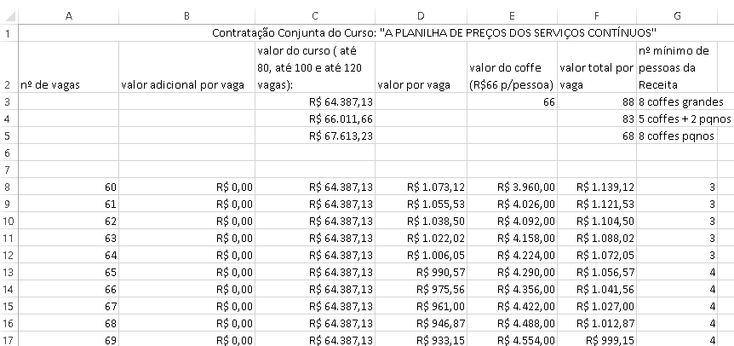
Contratação Conjunta de Curso

Slide 10
COMPRAS COLABORATIVAS - ANTECEDENTES
Licitação conjunta entre SAD/SP; SRPV/SP e SRF/SP;
Vigilância: economia de R$5.358.396,00

Slide 11
COMPRAS COLABORATIVAS - ANTECEDENTES
Então, no 1º Encontro Mensal com os órgãos Assessorados, em fevereiro de 2013, foi feita a proposta de criar o Grupo de Trabalho de Termos de Referência (GTTR).
Os Encontros foram criados para concentrar o momento de os órgãos tirarem suas dúvidas jurídicas, tendo em vista que não é mais possível fazer reuniões para essa finalidade.
Projeto do GTTR concebido pela Dra. Waléria Thomé (EAGU/SP) e Egle Fukagawa (SAD/SP)

Slide 12
COMPRAS COLABORATIVAS - ANTECEDENTES
GTTR – METODOLOGIA:
Sondagem do interesse em participar
Ranqueamento dos objetos preferidos
Divisão dos grupos e escolha de responsáveis
Início dos trabalhos
Objetos escolhidos:
Telefonia móvel; Serviço de limpeza; Manutenção predial; Manutenção de viatura; Material de informática.

Slide 13
COMPRAS COLABORATIVAS - ANTECEDENTES
Objeto | Qtide Órgãos | Prazo de realização | Valor Economia | Percentual
Telefonia móvel | 22 | 7 meses | R$ 2.465.219 | 67,54%
Limpeza | 15 | 1 ano | R$ 14.747.488,13 | 21%
Manutenção Predial | 10 | 18 meses | Valor estimado: | R$ 60.794.819,46

Slide 14
COMPRAS COLABORATIVAS - ANTECEDENTES
O projeto precisa seguir vivo, pelas seguintes vantagens:
Aprendizado:
O Grupo é formado por servidores experientes e interessados; os que sabem ensinam os que não sabem;
Manutenção do aprendizado acumulado no Grupo: os que ficam passam para os que entram.
Melhor interação com a CJU/SP:
A interação fica mais sofisticada, passa a tratar das especificidades do objeto, ao invés de só corrigir textos
Qualidade, Propriedade, e Segurança Técnica/Jurídica
Possibilidade de órgãos licitarem o que não conseguiriam sozinhos.

Slide 15
COMPRAS COLABORATIVAS - ANTECEDENTES
GTTR – Problemas:
Informalidade
Ausência de ferramenta de comunicação
Falta de metodologia
Indefinição do papel de cada qual

Slide 16
COMPRAS COLABORATIVAS
Problemas e Soluções:
Informalidade:
Ordem de Serviço Conjunta de Constituição do Grupo (BS 45, de 10.11.14)
Termos de Cooperação celebrados com órgãos.
Ausência de ferramenta de comunicação:
Em desenvolvimento pelo CTI Renato Archer
Falta de metodologia - Indefinição dos papéis:
Construção coletiva dos processos de trabalho.
Normalização (todos enxergam a mesma coisa do projeto)

Slide 17
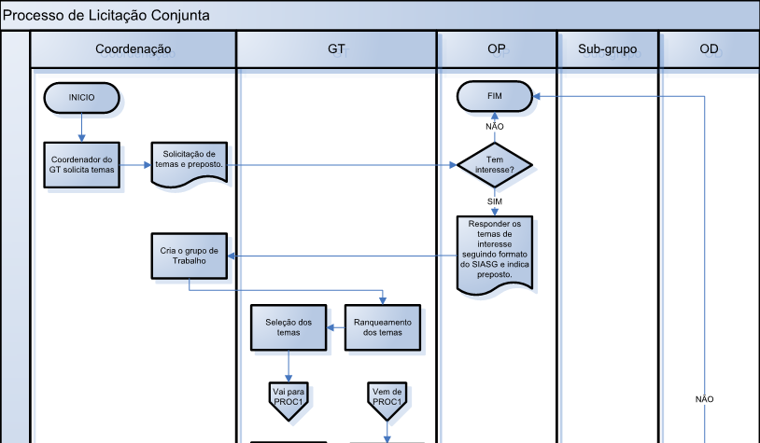
Compras Colaborativas – Diagrama de Processos
Além disso, ficou claro o conceito de “temporada”:

Slide 18
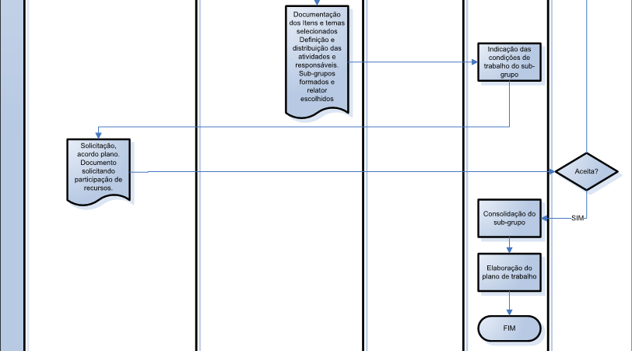
Compras Colaborativas – Diagrama de Processos

Slide 19
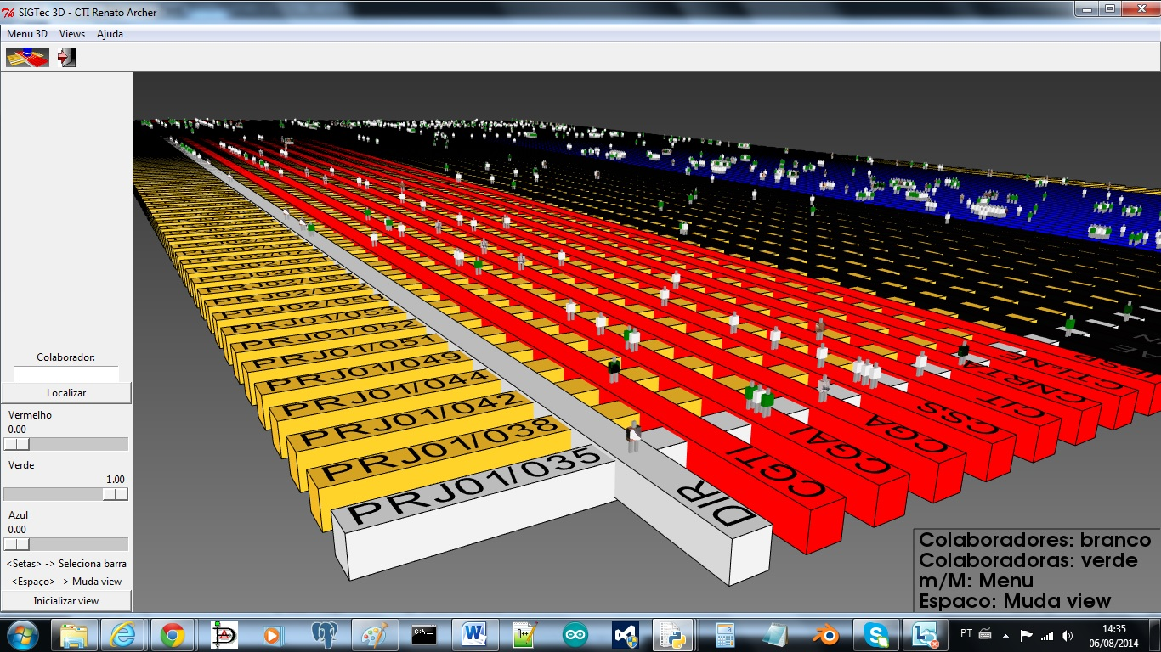
COMPRAS COLABORATIVAS

Slide 20
COMPRAS COLABORATIVAS – OS Conjunta
Ordem de Serviço Conjunta.
Art. 3º Os fundamentos do Grupo são:
I - voluntariedade;
VIII - inovação;
IX - coragem.
A palavra coragem vem da raiz latina cor, que significa 'coração'.
Portanto, ser corajoso significa viver com o coração. (OSHO)

Slide 21
Aspectos Vantajosos das Compras Conjuntas
Principais vantagens do trabalho em conjunto
Parecer em 05 (cinco) dias úteis pela CJU/SP, que acompanha o processo durante sua instrução;
Economia de tempo - execução do pregão em 04 (quatro) meses;
Redução da mão-de-obra para a execução (ao invés de 05 pessoas por órgão reduzimos para 05 pessoas no total);
Economia de escala, conforme gráficos adiante;
Participação expressiva de empresas de grande porte;
Critérios mais rígidos e objetivo de desclassificação;
Possibilidade de aprendizado para outros servidores;
Divisão dos custos da licitação entre todos os órgãos, não sobrecarregando nenhum;
Redução dos custos internos da licitação (tempo, publicações etc);
Segurança da Administração na fase de aceitação da empresa;
Não houve impugnação do edital.

Slide 22
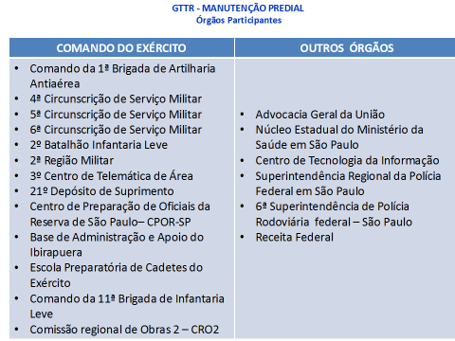

Slide 23
Informações Gerais
Quantidade de Imóveis = 641
Quantidade de Municípios = 54
Vantagens/Ganhos Específicas dessa licitação:
vários órgãos não conseguiriam fazer tal licitação;
recolhimento de ART centralizada;
apoio de engenheiros em várias fases do processo, em vários itens de engenharia;
maior segurança para seleção da melhor proposta e critérios mais objetivos de desclassificação.
Seleção de empresa mais estrutura e com grande experiência nessas atividades.
Econômia de escala.
Elaboração de um TR mais objetivo e condizente com o mercado
Fixação de BDI condizente com o mercado e acompanhamento do preços de acordo com o SINAPI.
Economia nas publicações dos jornais

Slide 24
GTTR- TELEFONIA MÓVEL
Órgãos Participantes:
SERVIÇO REGIONAL DE PROTEÇÃO AO VOO DE SÃO PAULO
Escola Preparatória de Cadetes do Exército
Advocacia Geral da União
Centro Logístico da Aeronáutica
Centro de Preparação de Oficiais da Reserva de São Paulo
Comissão Regional de Obras da 2ª Região Militar
Comando da 1ª Brigada de Artilharia Antiaérea
6ª Circunscrição de Serviço Militar
21º Depósito de Suprimento
2° Batalhão de Infantaria Leve
6ª Superintendência Regional da Polícia Rodoviária Federal
3º Centro de Telemática de Area
Base de Administração e Apoio do Ibirapuera
Comando do 8º Distrito Naval
Centro Tecnológico da Marinha em São Paulo
Capitania Fluvial do Tietê-Paraná
CTI - Centro de Tecnologia da Informação Renato Archer
Delegacia da Capitania dos Portos em São Sebastião
Laboratório Nacional Agropecuário – Lanagro-SP
Capitania dos Portos de São Paulo
Comando da 11ª Brigada de Infantaria Leve
4ª Circunscrição de Serviço Militar

Slide 25
VANTAGENS ESPECÍFICAS DESSA LICITAÇÃO
Principais Aspectos a Considerar:
Técnico
Econômico
Burocrático
Critérios técnicos
Possibilidade de se obter melhores aparelhos
Possibilidade de se obter melhores serviços
Possibilidade e se obter melhor atendimento
Garantia de maior confidencialidade, integridade e disponibilidade dos serviços.
Critério Econômicos
- ganho de escala na tarifa dos principais serviços utilizados.
- maior subsídio para aquisição de aparelhos, possibilitando o fornecimento de equipamentos melhores e mais modernos.
- utilização da internet para troca de mensagens de forma gratuita, além de outros serviços disponíveis.
Ganho na agilidade da comunicação entre os usuários, na tramitação de documentos e mensagens de texto ou e- mails.

Slide 26
Critérios Burocráticos
Menor risco de erro na elaboração do projeto por centralizar as informações que compõe;
Melhor avaliação das necessidades de cada órgão;
Economia de tempo - execução do pregão em 03 (três) meses;
Redução de processos 17 em 1;
Redução da mão-de-obra para a execução (ao invés de 2 pessoas por órgão – 34 - reduzimos para 05 pessoas no total);
Possibilidade de aprendizado para outros servidores;
Divisão dos custos da licitação entre todos os órgãos, não sobrecarregando nenhum;
Redução dos custos internos da licitação (tempo, publicações etc);
Segurança da Administração na fase de aceitação da empresa;
Possibilidade da contratação do serviço em órgãos com quantitativo irrisório.

Slide 27
Procedimentos Adotados:
- reunião com os órgãos interessados no tema;
- identificação de cada demanda e suas peculiaridades;
- identificação do escopo de cada atividade;
- unificação dos serviços comuns a todos e consolidação dos específicos de cada órgão;
- consulta a ANATEL sobre as concessões das operadoras e as exigências mínimas de cobertura;
- elaboração do preço de referência com base nos preços praticados no mercado e novo plano de serviços a serem elaborados;
- reuniões em videoconferência com a ANATEL e as operadoras do mercado a fim de estabelecer um plano de serviço comum a todas;
- reunião definição da equipe;
- montagem do TR , Edital e anexos;
- reunião com a CJU/SP, antes da emissão do Parecer, para o fim de analisar o edital e seus anexos e proceder correções prévias ao Parecer, além de esclarecer possíveis dúvidas da área jurídica.

Slide 28
Ano da Licitação | Nº da Licitação | Objeto | valor estimado | valor homologado | ECONOMIA (R$) | ECONOMIA | nº de órgãos
2012 | 26 | RECEPÇÃO E RECEPÇÃO DE PORTARIA | R$ 4.285.906,60 | R$ 4.135.886,80 | R$ 150.019,80 | 4% | 2
2013 | 13 | VIGILÂNCA DESARMADA | R$ 32.410.647,20 | R$ 28.527.447,40 | R$ 3.883.199,80 | 12% | 4
2013 | 16 | LOCAÇÃO DE VEICULO COM MOTORISTA-TIPO GRUPO IV Transporte de servidores | R$ 696.285,24 | R$ 565.289,76 | R$ 130.995,48 | 19% | 2
2013 | 17 | SERVIÇO DE OUTSOURCING | R$ 2.387.006,16 | R$ 1.921.045,92 | R$ 465.960,24 | 20% | 2
2013 | 18 | Locação de Veículos - Leves / Pesados / Com Motorista | R$ 5.765.224,08 | R$ 5.310.151,68 | R$ 455.072,40 | 8% | 2
2013 | 19 | Telefonia CELULAR (SERVIÇO MÓVEL PESSOAL - SMP) | R$ 3.715.251,24 | R$ 765.460,57 | R$ 2.949.790,67 | 79% | 24
2013 | 20 | AQUISIÇÃO DE PAPEL A4 | R$ 634.734,90 | R$ 477.244,00 | R$ 157.490,90 | 25% | 4
2014 | 5 | Limpeza asseio e conservação | R$ 17.514.039,05 | R$ 14.747.488,13 | R$ 2.766.550,92 | 16% | 15
2015 | 2 | Limpeza asseio e conservação | R$ 13.893.474,70 | R$ 10.823.808,52 | R$ 3.069.666,18 | 22% | 6
2015 | 16 | TELEFONIA FIXA COMUTADA (STFC) | R$ 66.860.185,41 | R$ 36.681.292,89 | R$ 30.178.892,52 | 45% | 17
2016 | 1 | TELEFONIA FIXA COMUTADA (STFC) | R$ 2.491.460,06 | R$ 993.997,50 | R$ 1.497.462,56 | 60% | 4
TOTAIS |  |  | R$ 150.654.214,64 | R$ 104.949.113,17 | R$ 45.705.101,47 | 30%

Slide 29
A Consultoria-Jurídica da União no Estado de São Paulo e a Superintendência de Administração em São Paulo da Secretaria-Geral da AGU agradecem a todos!

